Slide 1
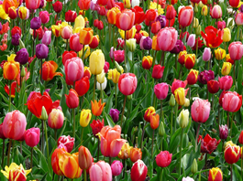
Tulipani
( i jedna uzorna bilježnica)
3. razred
(treći tjedan škole na daljinu)

Slide 2
Ana i Nika K.

Slide 3
Pavao i Sara K.

Slide 4
Nikolina i Luna

Slide 5
Nina i Sara S.D.

Slide 6
…I jedna uzorna bilježnica!...

